Slide 1

Tracking BLE
SERRUROT Gabin

Slide 2
Contexte du projet

Slide 3
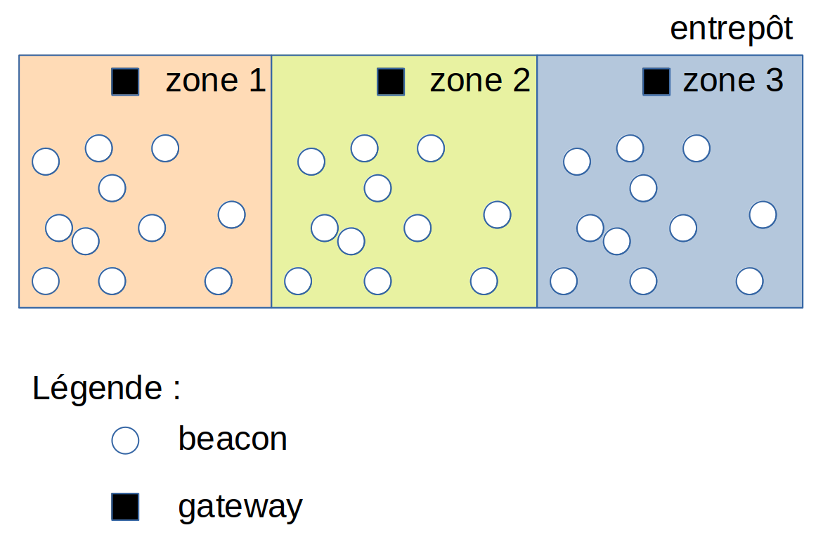
Expression du besoin

Slide 4
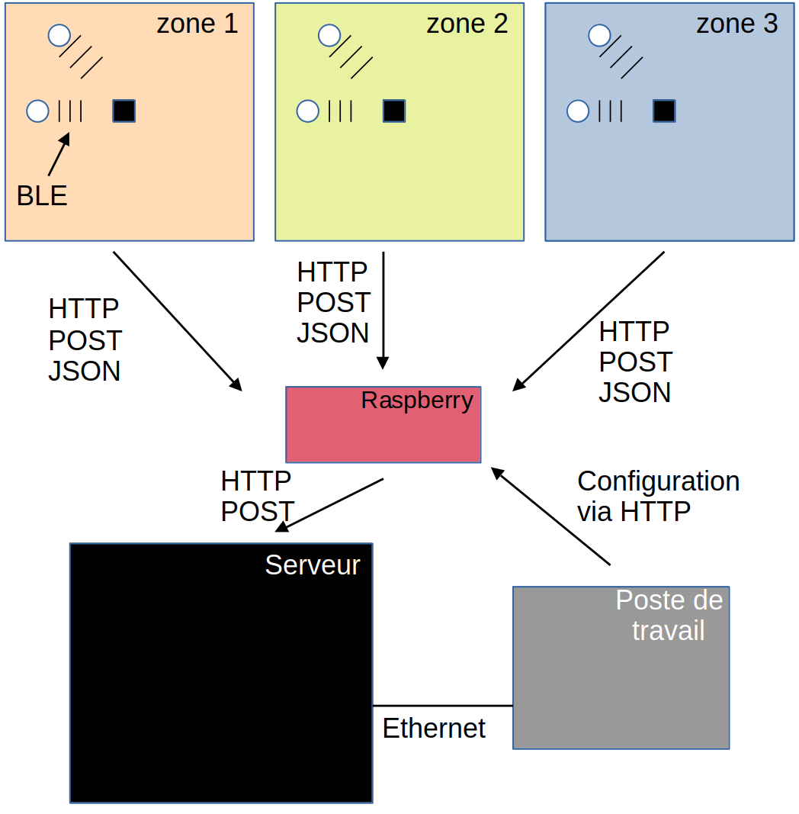
Présentation du cahier des charges

Slide 5
Présentation des diagrammes

Slide 6
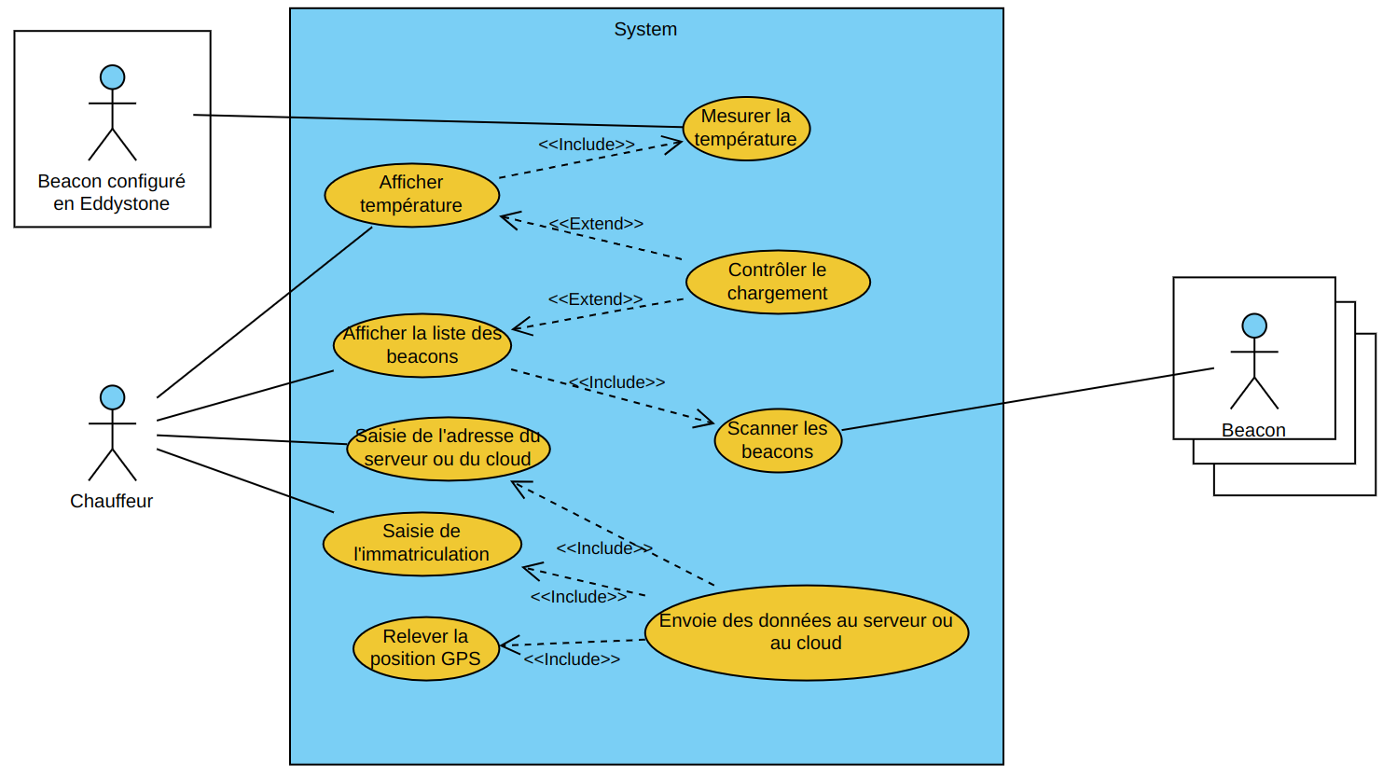
Cas d’utilisation du contrôle de chargement

Slide 7
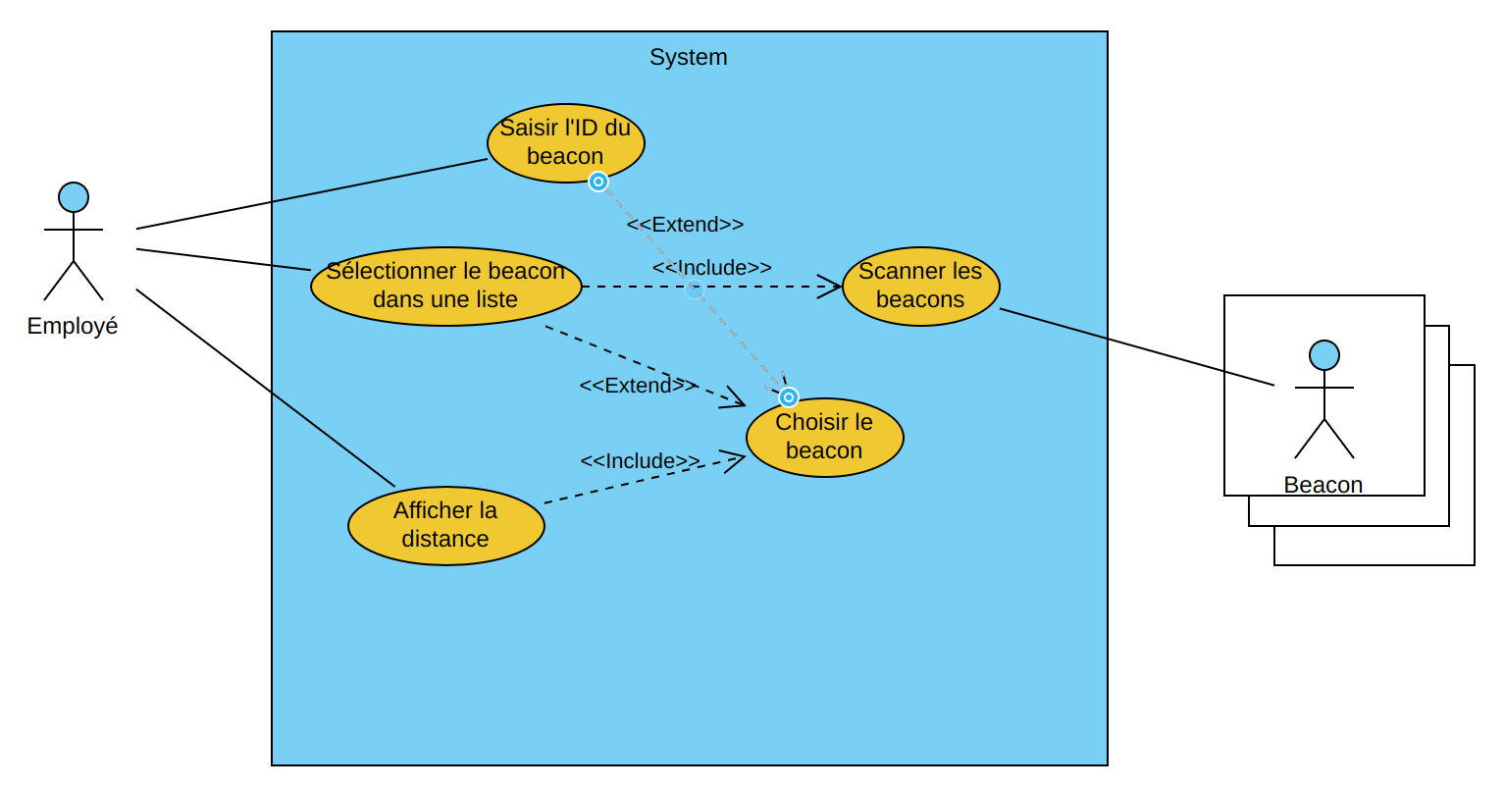
Cas d’utilisation de la recherche d’actif

Slide 8
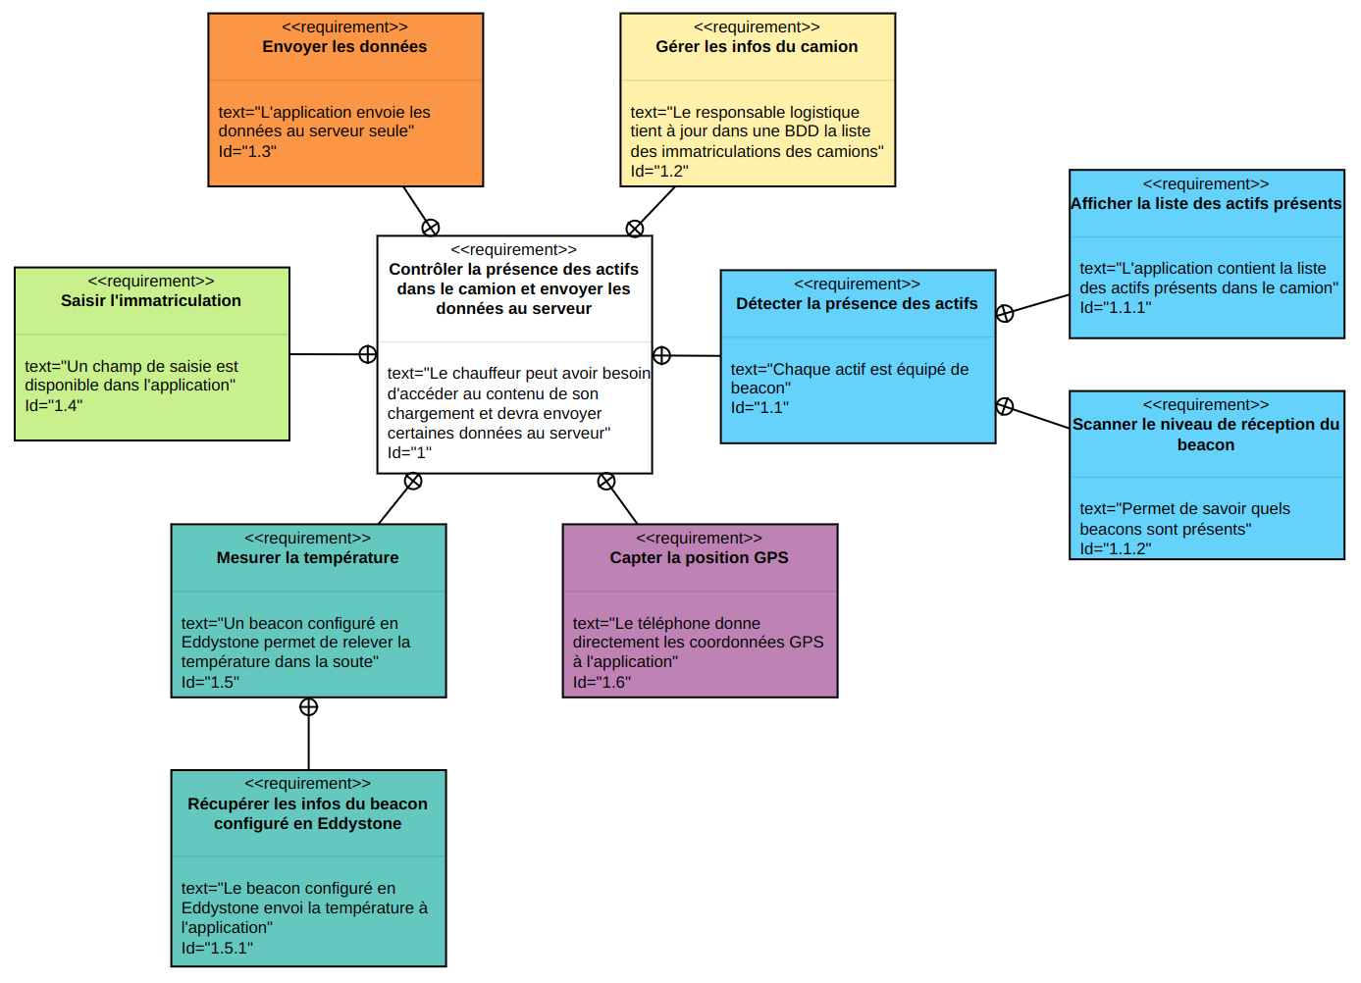
Diagramme d’exigences du camion

Slide 9

Diagramme d’exigences de l’entrepôt

Slide 10
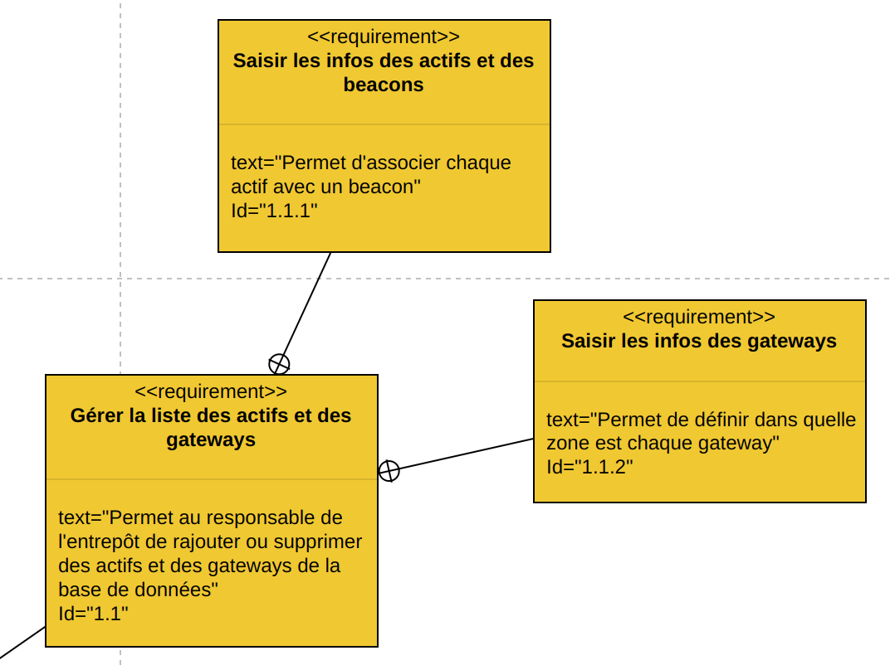
Diagramme d’exigences de l’entrepôt (étudiant 1)

Slide 11

Diagramme de déploiement

Slide 12
Présentation de l’IHM de l’application

Slide 13
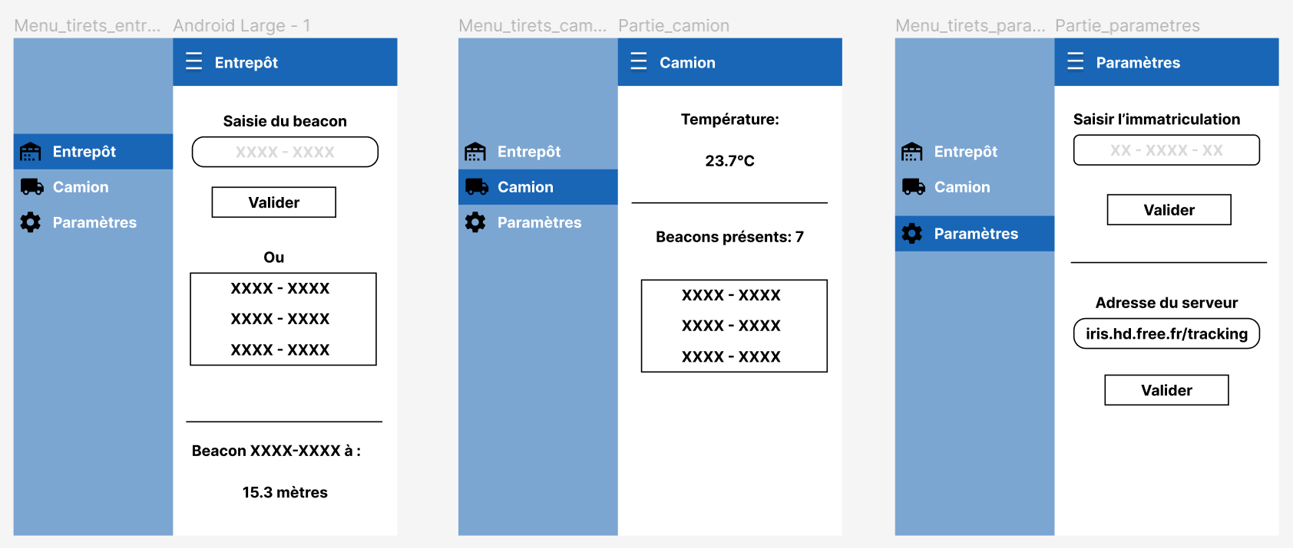
IHM de l’application

Slide 14
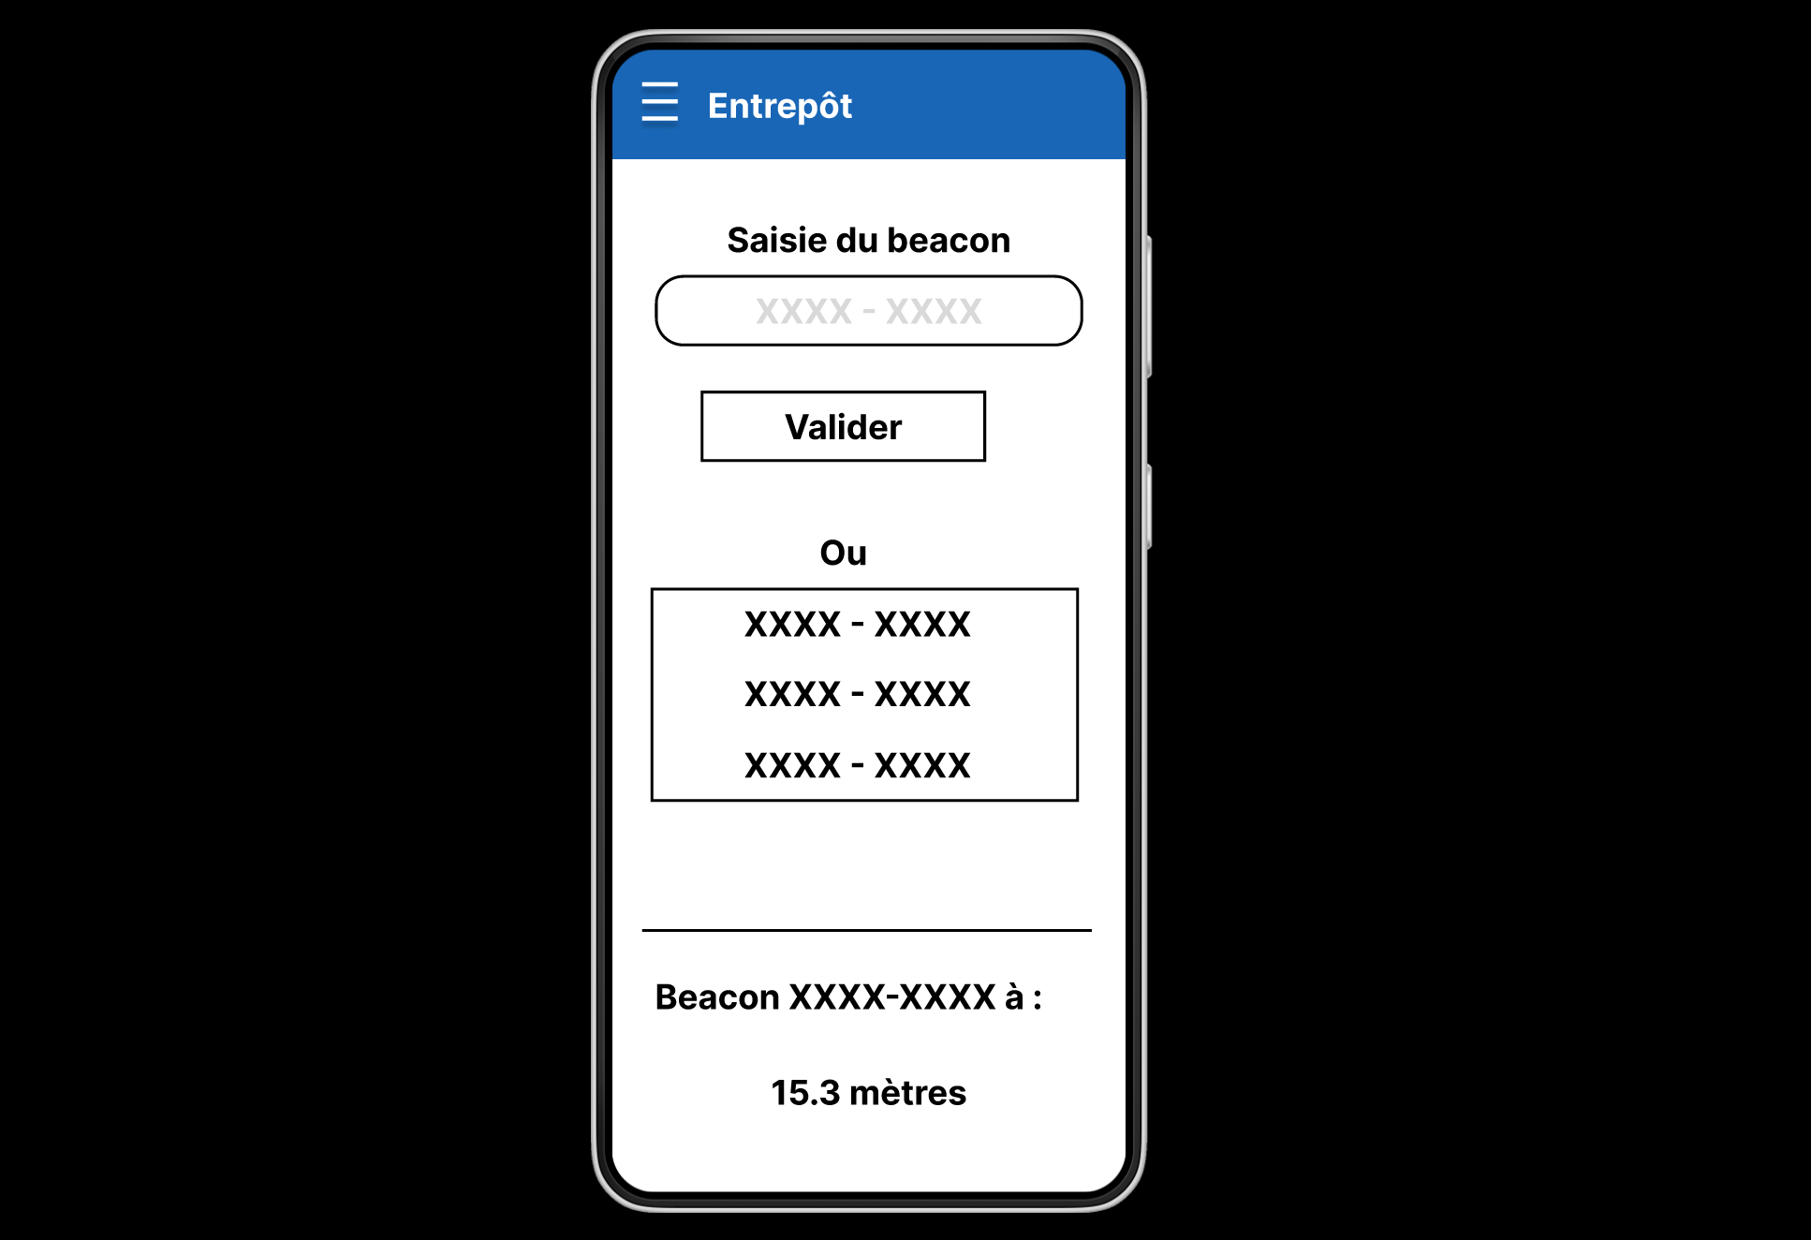
IHM de l’application : page « entrepôt »

Slide 15
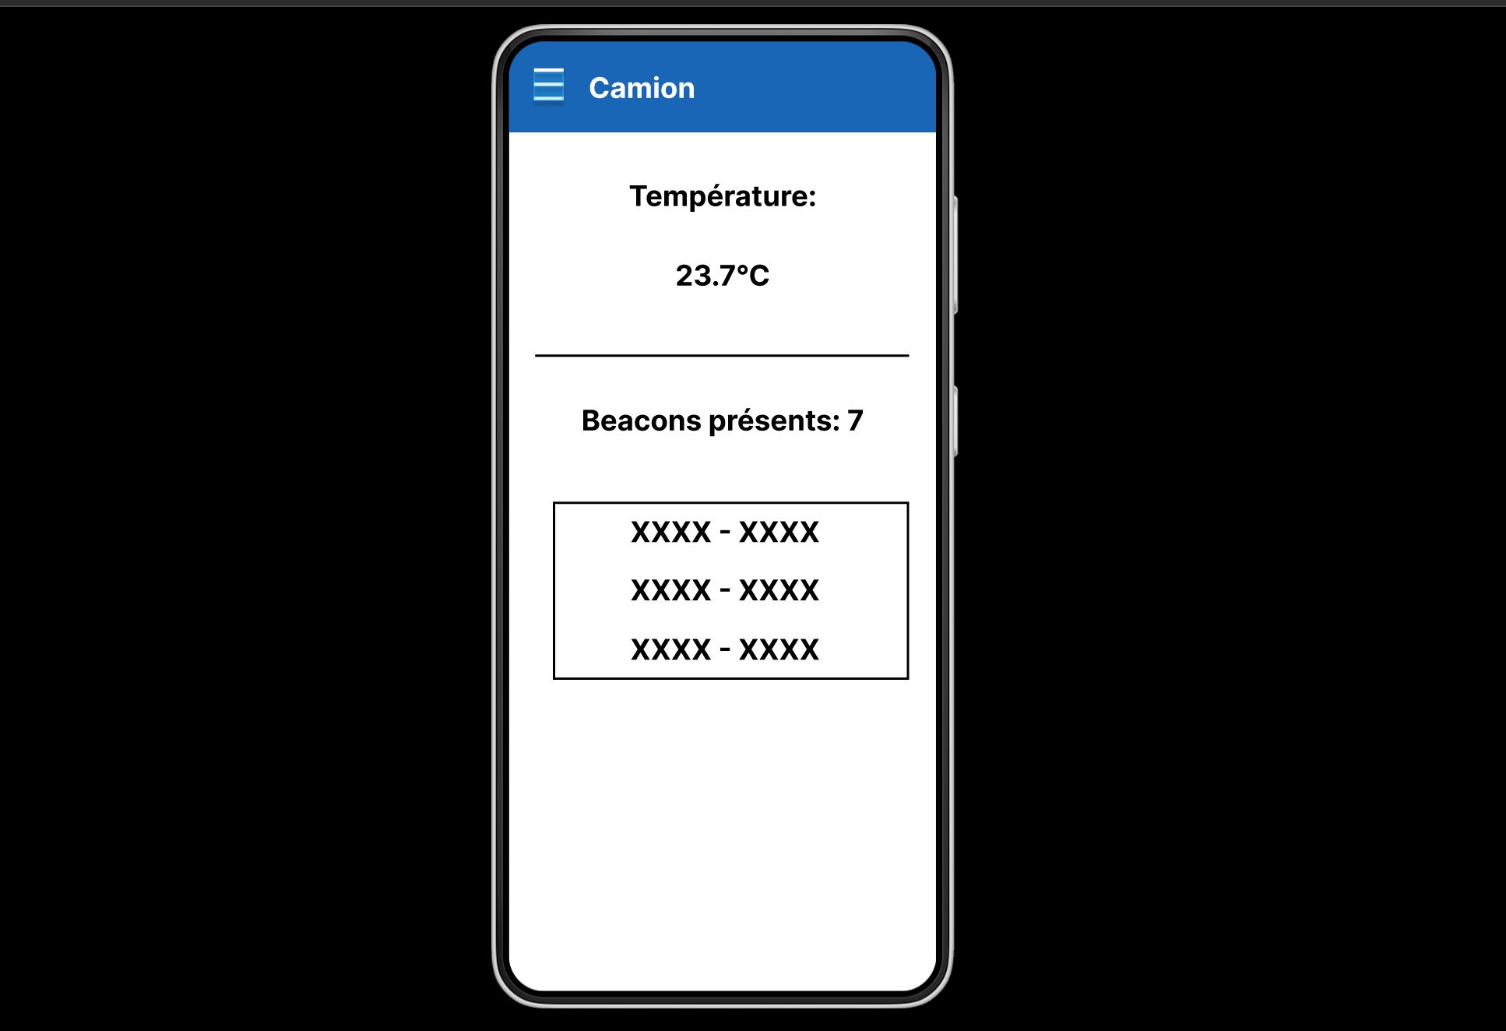
IHM de l’application : page « camion »

Slide 16
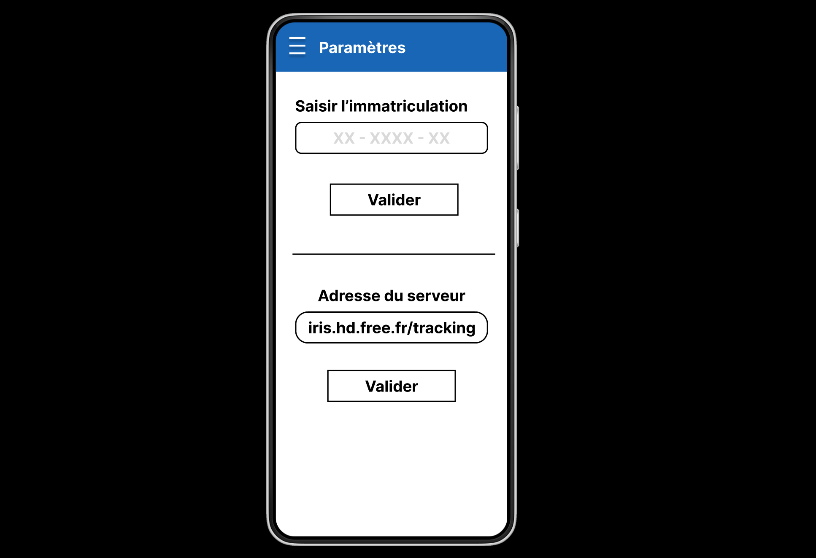
IHM de l’application : page « paramètres »

Slide 17
Ce qu’il me reste à faire

Slide 18

État des lieux (étudiant 1)
- Page « Entrepôt »
- Page « Camion »
- Page « Paramètres »

